Slide 1
Механизмы психологической защиты
Выполнила: Игонина Светлана

Slide 2
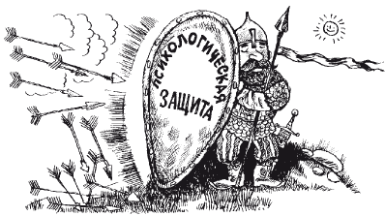
К механизмам психологической защиты, как правило, относят отрицание, вытеснение, проекцию, идентификацию, рационализацию, замещение, отчуждение и некоторые другие.
Остановим свое внимание на характеристике каждого из названных механизмов так, как их описывает Р. М. Грановская.

Slide 3
Психологические защиты
Отрицание
Вытеснение
Проекция
Замещение
Рационализация
Изоляция
(отчуждение)
Идентификация

Slide 4
Отрицание

Slide 5
Вытеснение

Slide 6
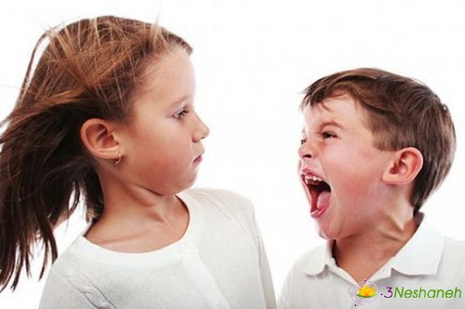
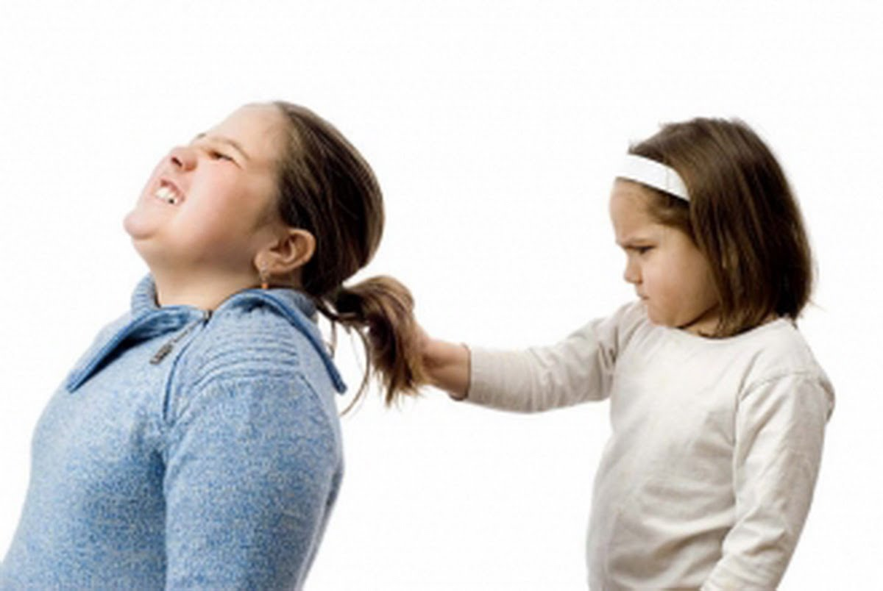
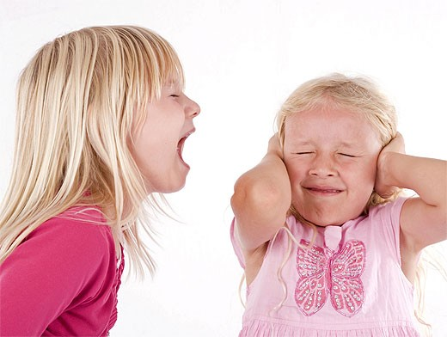
Проекция

Slide 7
Идентификация

Slide 8
Рационализация

Slide 9
Замещение

Slide 10
Изоляция (или отчуждение)

Slide 11
Спасибо за внимание!

